Slide 1

DIRECT X
Álvaro Ortega
Víctor Fernández
Tecnologies Multimèdia 2016

Slide 2
CONTINGUTS
Què és DirectX
Una mica d'història
Components de DirectX
DirectX – Direct3D
Tessellation (Mosaic)
Order Independent Transparency (OIT)
Command Lists
Conclusions

Slide 3
1. Què es DirectX?
DirectX és un conjunt d’APIs pensades per gestionar tasques multimèdia, sobretot enfocades a l’execució de videojocs, i a la visualització de dades i vídeo.
Per crear aplicacions que puguin fer servir DirectX, es fa servir DirectX SDK, un conjunt de llibreries i capçaleres, en format binari redistribuibles, que permeten l’accés a les funcionalitats de les APIs.

Slide 4
2. Una mica d’història
De MS-DOS a Windows95: el problema del rei lleó
Els avantatges de MS-DOS
WinG i Compact Presarios
Windows 95
En la seva segona edició (OSR2) revoluciona el mon dels videojocs amb direct3D (MechWarrior 2) https://www.youtube.com/watch?v=NZbJ20JhIGs
Aprenent dels errors, el equip de DirectX realitza tests de forma exhaustiva en software i hardware. També crea i distribueix tests a la industria del hardware per tal que puguin comprovar la compatibilitat.

Slide 5
2. Una mica d’història
De Windows95 a XBOX: el pas a consoles.
Amb la col·laboració de NVIDIA, es desenvolupa una API dissenyada per consoles a principis de l’any 2001, que donaria lloc, a finals del mateix any, a la primera consola portàtil de Windows, la XBOX.
Fins als nostres dies: el llegat de DirectX
Actualment DirectX es troba en la versió número 12, i és emprat per les principals empreses de targes gràfiques del mercat, així com per les principals desenvolupadores de jocs.
No obstant, el fet que segueixi sent software exclusiu per a entorns Microsoft, ha promogut que altres APIs prenguin rellevància, com Mantle (AMD), Metal (iOS), o Vulkan.

Slide 6
3. Components de DirectX
Llistat d’APIs:
Direct2D
Direct3D
DirectWrite
DirectCompute
DirectDraw
DirectInput
DirectPlay
DirectShow
DirectSound
DirectSound3D
DirectMusic
XAudio2
DirectMedia
DXGI
XACT3

Slide 7
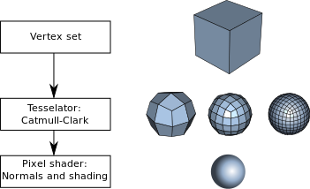
4. DirectX – Direct3D
Tessellation (Mosaic):
Aquesta tècnica de gràfics 3D permet la manipulació de conjunts de polígons amb l’objectiu de dividir-los en estructures multipoligonals, més adequades per la renderització.
https://www.youtube.com/watch?v=m73UVyKkyGQ

Slide 8
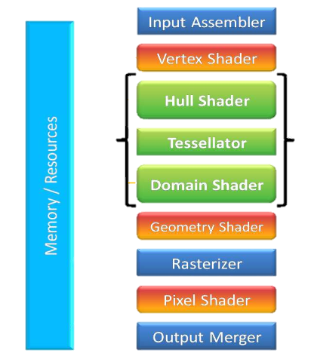
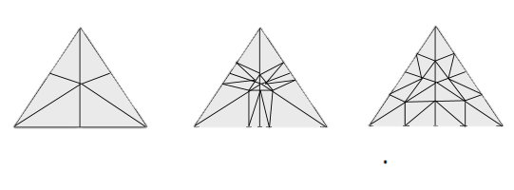
4. DirectX – Direct3D
Tessellation (Mosaic):
Hull Shader: es prenen els punts de control i els factors de creació del mosaic.
Tessellator: genera els nous vèrtex, en forma de triangle. A major factor, més triangles generats:
Nivell 1.0 Nivell 1.5 Nivell 3.0
Domain Shader: Recorre una vegada cada vèrtex per aplicar el modelatge de superfície.

Slide 9
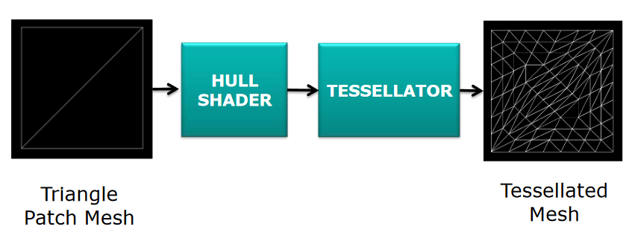
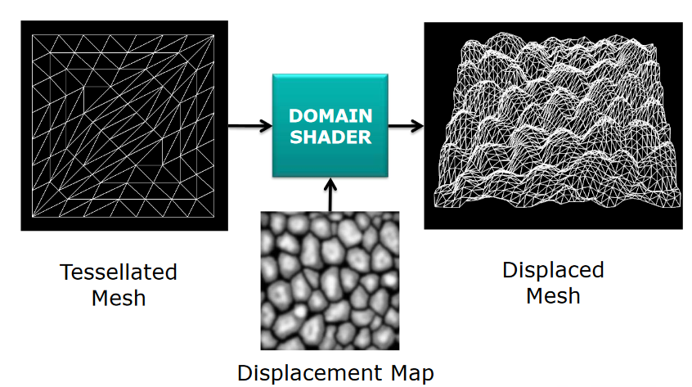
4. DirectX – Direct3D
Tessellation (Mosaic):
https://www.youtube.com/watch?v=bkKtY2G3FbU

Slide 10
4. DirectX – Direct3D
Tessellation (Mosaic):
Avantatges:
Representació compacta i més realista.
Renderització en temps continu i de forma directa.
Siluetes més definides
Ràpid, permet fer animacions en els models en baixa resolució i després aplicar el mosaic.

Slide 11
4. DirectX – Direct3D
Order Independent Transparency (OIT):
A l’hora de renderitzar objectes transparents o translúcids, s’havia de tenir en compte l’ordre, ja que s’ha de anar aplicant oclusió a cada superfície de l’objecte fins a aconseguir la reducció de visibilitat.
Si es treballa amb una funció de Visualització a partir de les alpha dels colors, i per cada píxel, s’interpola comparant el nivell d’opacitat dels píxels veïns, es pot crear un efecte de transparència sense haver de ordenar.
https://www.youtube.com/watch?v=XxC1bYmdoTw

Slide 12
4. DirectX – Direct3D
L’etern problema de l’eficiència: Command Lists
Un dels principals problemes d’optimització a la API de Direct3D fins a l’aparició de DirectX 12, era que la comunicació entre la CPU i la GPU es produïa només a través de un fil, ja que el pipeline no admetia multi fil.
Això se soluciona amb les Command Lists, llistes de comandes amb informació a enviar a la GPU. Cada una de les tasques descrites a la llista de comandes pot ser executada per un fil independent, executat en un nucli diferent. Un altre nucli s’encarrega de enviar la informació del Command list a la GPU.

Slide 13
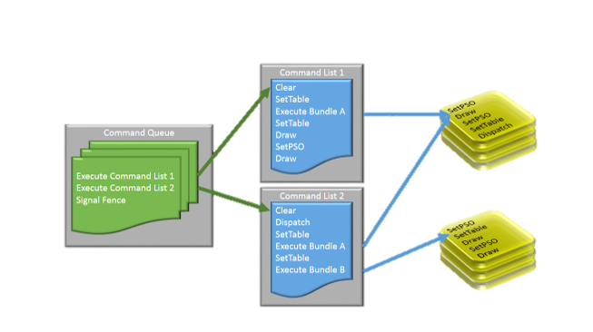
4. DirectX – Direct3D
L’etern problema de l’eficiència: Command Lists

Slide 14
5. Conclusions
Si analitzem l’evolució de DirectX, podem veure que eventualment en els darrers anys, el enfocament ha canviat:
Fins DirectX 11, la prioritat sempre havia estat més la qualitat del processament de dades. La prova d’això és el model de Mosaic.
A partir de DirectX 12, la dinàmica canvia, i comença a prendre més rellevància la optimització del tractament de les dades i la eficiència d’ús de recursos del sistema, que no pas els resultats en el propi tractament.
Mesures no comentades com el sistema multi-GPU, els heaps dinàmics, que permeten als fils de jocs prendre control total sobre un heap de memòria, etcètera, en són proves.

Slide 15
REFERÈNCIES
https://en.wikipedia.org/wiki/DirectX
https://en.wikipedia.org/wiki/Order-independent_transparency
http://www.pcworld.com/article/125772/worst_products_ever.html?page=3
https://msdn.microsoft.com/en-us/library/windows/desktop/dn899121(v=vs.85).aspx
http://www.bit-tech.net/bits/2008/09/17/directx-11-a-look-at-what-s-coming/1
http://www.gdcvault.com/play/1012740/direct3d
https://software.intel.com/en-us/search/gss/direct3d%2012%20overview
https://developer.nvidia.com/content/transparency-or-translucency-rendering

Slide 16
VIDEO - REFERÈNCIES
https://www.youtube.com/watch?v=1UcBwsQTwwI
https://www.youtube.com/watch?v=wg2lP6Xv6a4

Slide 17

PREGUNTES?

